Slide 1
Bulag at Pipi Man (Talambuhay) Wika/Gramatika – Salitang Naglalarawan

Slide 2
GENRE: TALAMBUHAY
Ito ay tunay na kuwento ng buhay ng isang tao.
Tungkol ito sa isang tao at kanyang mahahalagang nagawa.
Halimbawa: “Bulag at Pipi Man”

Slide 3
BASAHIN
Ang tekstong iyong babasahin ay isang talambuhay.
BULAG AT PIPI MAN
Kahabag-habag si Helen Keller noong siya ay maliit na bata pa. Siya ay malimit na mabangga sa mga silya at mesa. Madalas din siyang nauumpog sa pader at iba pang kasangkapan sa bahay. Si Helen ay bulag, bingi, at pipi. Wala siyang marinig at makita at hindi rin nakapagsasalita. Tanging ang pag-iyak at pagpapagulong-gulong ang nagagawa nya.

Slide 4
Ang kanyang mapagmahal na mga magulang ay nagsikap na matulungan siya. Naghanap sila ng magaling na guro. Naging tutor ni Helen si Anne Sullivan na isa ring dating bulag. Matiyaga at maunawain siya. Mahusay siyang guro at siya ay dakila. Nagsikap siya at naganyak niyang magsakripisyo si Helen upang matuto.
Sa wakas ay natuto siyang makipag-usap sa pamamagitan ng pagsenyas. Natuto rin siyang bumasa ng Braille, isang paraan ng pagbasa at pagsulat para sa mga bulag.

Slide 5
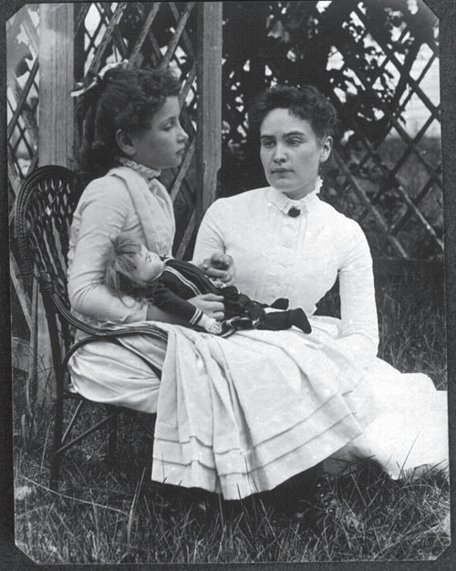
Nang lumaon ay nakamit din niya ang tagumpay. Nakatapos siya ng kanyang kurso sa kolehiyo. Nagtamo rin siya ng mga karangalan. Kinilala siya ngayon bilang isang magaling na manunulat sa buong mundo. Tumanggap siya ng mga tropeo at medalya sa mga unibersidad.
Si Helen Keller, 8 taong gulang, kasama
si Anne Sullivan, ang kanyang tutor.

Slide 6
PAGBASA NG MGA SALITANG HIRAM
Basahin ang mga salitang hiram.
magsakripisyo
tropeyo
kompyuter
Braille
medalya
kuwaderno

Slide 7
PAGBASA NG MGA SALITANG HIRAM
Basahin ang mga salitang hiram.
kurso
kolehiyo
unibersidad
tutor
Internet
silya

Slide 8
PAGBASA NG MGA SALITANG HIRAM
Ito ay mga salitang hindi orihinal na nag-ugat o nagmula sa wikang Filipino.
Maaaring ito ay mula sa Kastila, Ingles, o ibang wika.
Mga halimbawa:
balanse (Kastila)
bilyon (Ingles)

Slide 9
PAGBASA NG MGA SALITANG HIRAM
Basahin ang mga sumusunod na pangungusap.
1. Kailangan nating magsakripisyo para matamo natin ang ating plano.
2. Nakatapos siya ng kurso sa kolehiyo.
3. Pinarangalan siya at sinabitan ng medalya.
4. Matiyaga siyang tinuruan ng pribadong tutor.
5. Natututong bumasa ang mga bulag sa pamamagitan ng Braille.

Slide 10
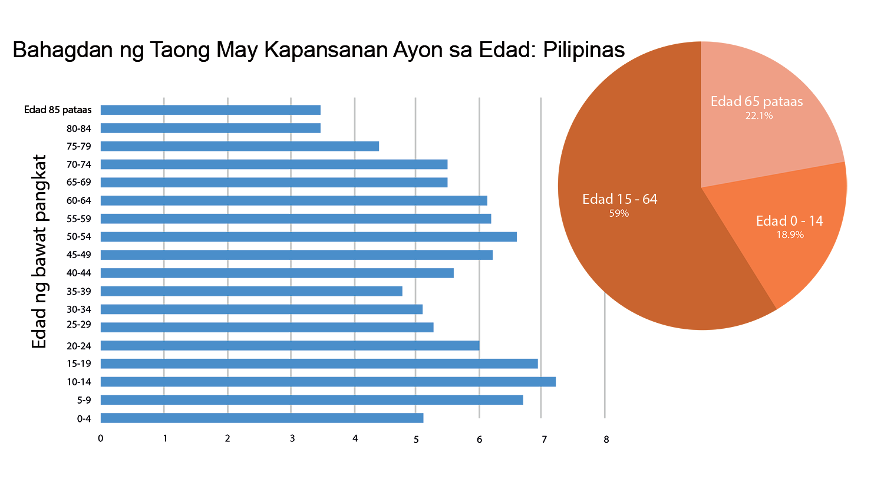
PAGBIBIGAY NG KAHULUGAN NG
GRAPH
Narito ang bar graph mula sa Philippine Statistics Authority tungkol sa mga taong may kapansanan. Bigyan ng kahulugan ang graph.

Slide 11
PAGBIBIGAY NG KAHULUGAN NG
GRAPH
1. Anong edad ng mga taong may kapansanan o disability ang pinakamarami?
2. Anong edad ng mga taong may disability ang may pinakakaunti?
3. Alin ang halos magkapareho ng dami?

Slide 12
PAGLALARAWAN NG MGA TAO
SALITANG NAGLALARAWAN
→ Ito ay nagsasabi ng katangian ng isang/mga tao, bagay, hayop, at lugar.
Mga halimbawa:
Mapagmahal na magulang.
Mahusay na guro.

